Slide 1
第3章 信息编码与数据表示

Slide 2
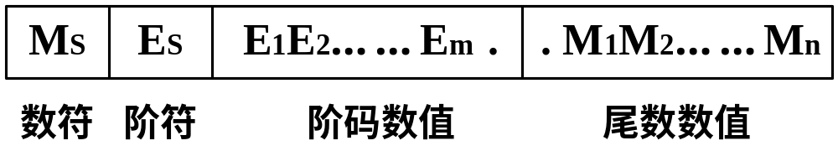
3.4 浮点机器数表示方法
  3.4.1 浮点数的格式
    浮点数的典型格式
    表示的浮点数：
N=M*R^{E}
      阶码E：一般采用移码和补码表示。尾数一般采用原码和补码表示 。
      E：定点整数。E决定了浮点数N的绝对值；E_{S}不是N的符号
      M：定点小数。M_{S}决定了浮点数N的符号；
      M_{S}=0，则N为正数，M_{S}=1，则N为负数

Slide 3
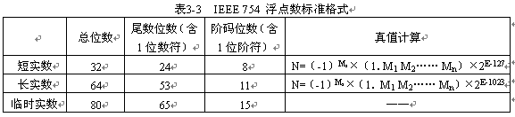
  IEEE 754 国际标准
    常用的浮点数格式有3种，阶码的底隐含为2
短实数：又称为单精度浮点数，
长实数又称为双精度浮点数，
临时实数：主要用于进行浮点数运算，保存临时的计算结果。
单精度浮点数和双精度浮点数的阶码采用移码；
    单精度浮点数和双精度浮点数的阶码采用移码；
但不同的是：它的偏移量不是2⁷和2¹⁰，而是2⁷－1=127和2¹⁰－1=1023；
尾数原码表示，采用隐藏位，将规格化浮点数尾数的最高位的“1”省略，不予保存，认为它隐藏在尾数小数点的左边。
    真值计算公式如上表，E：阶码E_{S}E₁……E_{m}的加权求和的值。

Slide 4
IEEE754单精度格式
Ms
Es E1…E8
M1M2…M23
IEEE754双精度格式
Ms
Es E1…E11
M1M2…M52
例3.10:若X和Y均是IEEE 754 标准的单精度浮点数，
若X浮点数的存储形式为41360000H，求X的真值。
若Y=-135.625，求Y的浮点数表示。
解：（1）[X]_{浮} = 0100 0001 0011 0110 0000 0000 0000 0000 B
按照表3-3中的真值计算公式及IEEE 754 标准的单精度浮点数格式，得：
M_{S}=0 ，E=E_{S}E₁……E_{m} = 10000010 B = 130 D ，
1. M₁ M₂…… M_{n} = 1.011 0110 0000 0000 0000 0000
所以，
X =（-1）^{MS}×（1.M₁ M₂…… M_{n}）×2^{E-127}
= （-1）⁰×（1. 011 011）×2¹³⁰⁻¹²⁷ ；
X=（+1011.011）₂ = （+11.375 ）₁₀

Slide 5
若Y=-135.625，求Y的浮点数表示。
（2）Y=（-10000111.101）₂ ；
Y = -1. 0000111101×2⁷ =（-1）¹×（1.0000111101）×2^{134－127}；
因此：M_{S}=1 ，E=E_{S}E₁……E_{m} = 134 D = 10000110 B，
1.M1 M2…… Mn = 1. 000 0111 1010 0000 0000 0000 ，求出：
[Y]_{浮} = 1 10000110 000 0111 1010 0000 0000 0000 B = C307A000 H

Slide 6
3.4.2 规格化定义：
    采用规格化形式表示浮点数 可以提高精度 。
    规格化的根本要求是： 0.5≤|M|<1
    规格化的尾数表现形式为：
      规格化原码表示的M是： 0.1** 或 1.1** 的形式
      规格化补码表示的M是： 0.1** 或 1.0** 的形式
机器零：
位于最大负数和最小正数之间的数据（除0外），机器无法表示，称为下溢。
机器零：两层含义
      若浮点数的尾数为零，无论阶码为何值
      当阶码的值遇到比它能表示的最小值还要小时（阶码负溢出），无论其尾数为何值。
溢出：
当一个数据大于最大（正）数，或者小于最小（负）数时，机器也无法表示，称为上溢，上溢又称溢出。
    浮点数的特殊值：最小（负）数、最大负数、最小正数、最大（正）数。

Slide 7
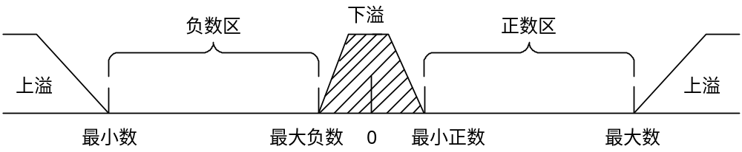
    3.4.3 浮点数的表示范围
机器零
规格化；
对于非规格化浮点数，可以通过修改阶码和左右移尾数的方法来使其变为规格化浮点数，这个过程叫做规格化；
      小数点不动，尾数右移1位,阶码加1的规格化，则称为右规
      小数点不动，尾数左移1位,阶码减1的规格化，则称为左规

Slide 8
    浮点数的特殊值：
最小（负）数、
最大负数、
最小正数、
最大（正）数。
设浮点数X：阶码m+1位，
尾数：阶码n+1位，
尾数、阶码均用补码表示
按照补码定义:
（非IEEE754标准的浮点数）
 | 十进制值 | 二进制机器数 | 说明
阶码最大值max[E_{x}] | 2^{m} - 1 | 0,111…1
阶码最小值min[E_{x}] | - 2^{m} | 1,000…0
尾数最大值max[M_{x}] | 1-2^{-n} | 0.111…1 | =尾数最大正数
尾数最小值min[M_{x}] | - 1 | 1.000…0 | =尾数最小负数
尾数最小正数min|M_{x}| | 2^{-n} | 0.000…1
尾数最大负数-min|M_{x}| | -2^{-n} | 1.111…1 | 真值= -0,000…1
尾数规格化最小正数 | 0.5 | 0.100…0
尾数规格化最大负数 | -（0.5+2^{-n}) | 1.011…1 | -0.100…1

Slide 9
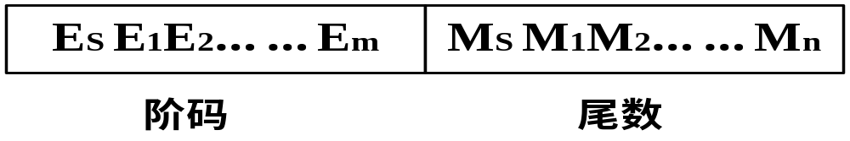
例3.9:一浮点数表示格式为：
16位浮点数，
阶码6位，包含1位阶符，用移码表示，
尾数10位，包含1位数符，用补码表示，
阶码在前，尾数（包括数符）在后，格式如下：
    设：X=+55.75，Y= -27/128，
请写出下列X和Y的规格化浮点数形式。
解：（1）X=（+110111.11）₂ ，将X写成科学标识型：
X=+0.11011111×2¹¹⁰
[X]_{浮} = 1，00110 0.110111110 B = 99BE H
注意，位数不足的，定点小数在后面补“0”，定点整数在前面补“0”。
（2）同理，Y=（-0.0011011）₂ ，
Y= -0.11011×2^{－10} 则
[Y]_{浮} = 0，11110 1.001010000 B = 7A50 H

Slide 10
例3.11：写出例3.9中的16位浮点数，浮点数格式的规格化和非规格化表示范围。
浮点数表示格式为：
N=M*R^{E}
阶码6位，包含1位阶符，用移码表示，
尾数10位，包含1位数符，用补码表示，
阶码在前,尾数(包括数符)在后。
解：
（1）规格化表示范围
 | 真值 | 浮点数表示
最小数=min[M_{x}]*2^{max[Ex]} | -1×2³¹ = - 2³¹ | 1，11111 1.000000000
最大负数 | -（2⁻¹ +2⁻⁹）×2⁻³² | 0，00000 1.011111111
最小正数 | 2⁻¹×2⁻³² = 2⁻³³ | 0，00000 0.100000000
最大数=maxM_{x}*2^{max[Ex]} | （1-2⁻⁹）×2³¹ | 1，11111 0.111111111
（2）非规格化表示范围：
 | 真值 | 浮点数表示
最小数=min[M_{x}]*2^{max[Ex]} | -1×2³¹ = - 2³¹ | 1，11111 1.000000000
最大负数=-min|M_{x}|*2^{min[Ex]} | -2⁻⁹×2⁻³² = - 2⁻⁴¹ | 0，00000 1.111111111
最小正数=min|M_{x}|*2^{min[Ex]} | 2⁻⁹×2⁻³² = 2⁻⁴¹ | 0，00000 0.000000001
最大数 =maxM_{x}*2^{max[Ex]} | （1-2⁻⁹）×2³¹ | 1，11111 0.111111111

Slide 11
3.5 非数值数据的表示
3.5.1 字符编码
ASCII码:
7bit表示一个字符，
一个字符使用一个字节来表示。
  ASCII码包含了95个可打印字符和33个控制字符。
包括:52个英文大写和小写字母（A～Z、a～z）,
10个十进制数字（0～9）、
33个通用的运算符及标点符号。
数字和英文字母的编码均是按其自身的顺序排列的 。
33个控制字符，并不对应任何一个可显示或可打印的实际字符，而是被用作控制码，用于控制计算机某些外围设备的工作特性、通信协议或者某些计算机软件的运行情况。
    如：“回车”（CR）和“换行”（LF），
    ASCII编码分别为0DH和0AH。
    ASCII编码是西文和字符、符号的编码

Slide 12
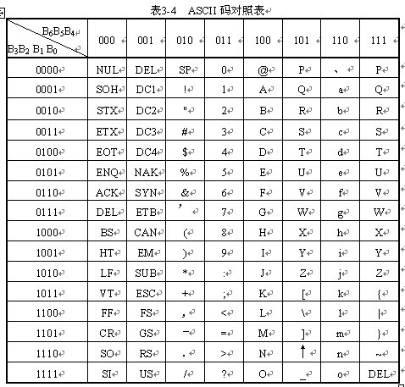

Slide 13
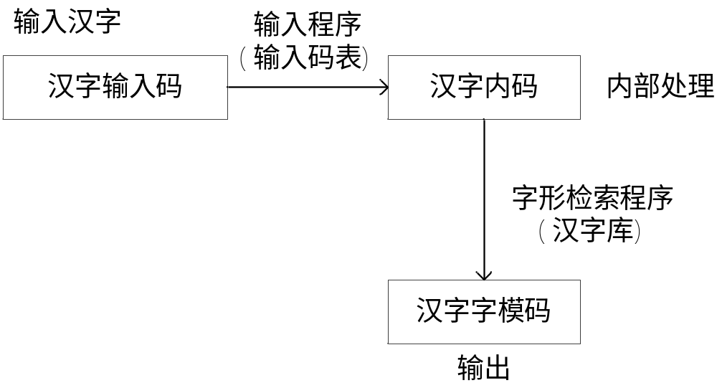
3.5.2 汉字编码
汉字处理技术必须解决三个问题：
1.汉字输入、
2.汉字储存与交换、
3.汉字输出
它们分别对应着汉字输入码、内码、字模码的概念。

Slide 14
  1、汉字输入码
汉字输入的编码方法：
基本上都是采用将音、形、义与特定的键相联系，再根据不同汉字进行组合来完成汉字的输入的
    数字编码
对每个汉字采用一个数字串编码，
      例如区位码、国标码、电报码等
数字编码输入的优点：
是无重码，且输入码与内码的转换非常方便，
        缺点：是代码难以记忆，输入速度较慢。
    拼音编码
      拼音编码是以汉字拼音为基础的输入方法。常见的有全拼输入法、智能ABC输入法、微软拼音输入法、紫光拼音输入法等。
拼音输入法使用简单方便，无需记忆，
      但汉字同音字太多，输入重码率很高，同音字选择影响了输入速度。

Slide 15
    字形编码
♦字形编码是用汉字的形状（笔画、部首）来进行的编码，简称形码。
      ♦常用的字形编码有五笔字型输入法、郑码输入法等。
      ♦字形输入法重码较少，且不受方言影响，输入速度较快，比较受到欢迎。
    音形编码
      ♦兼顾了汉字的音和形，以音为主，以形为辅，目的是减少编码中死记的部分，提高输入效率，易学易记。常用的自然码
      ♦音形输入法的特点是速度较快，又不需要专门培训。
♦适合于对打字 速度有些要求的非专业打字人员使用。
      2、汉字内码
    汉字内码是用于汉字信息的存储、交换、检索等操作的机内代码，一般采用两个字节表示。汉字的内码在计算机中是唯一的。
英文字符的机内代码是七位的ASCII码，最高位为“0”。
    汉字机内代码中两个字节的最高位均规定为“1”。
  3、汉字字模码
    字模码是用点阵表示的汉字字形代码，它是汉字的输出形式，用于汉字的显示和打印。

Slide 16
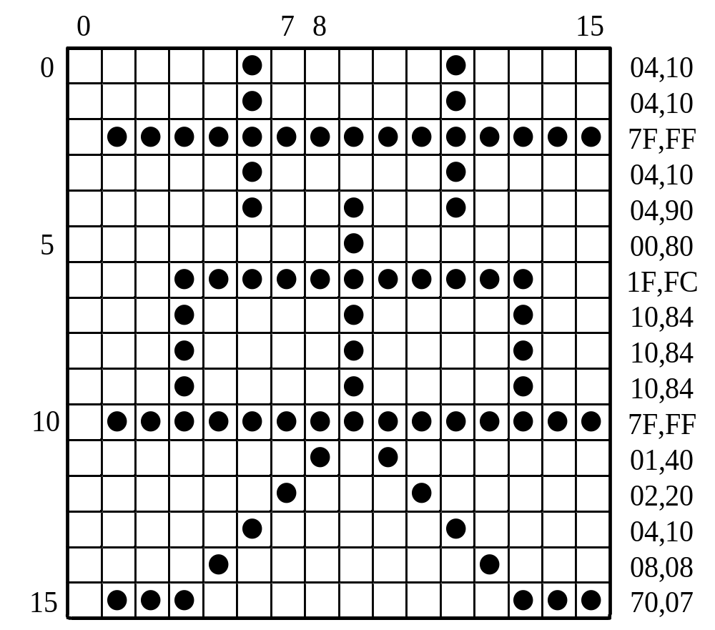
字模点阵：
有简易型汉字16×16、提高型汉字24×24、32×32等几种点阵，
所占存储空间很大。
    所占空间分别为32字节/汉字、72字节/汉字、128字节/汉字。
汉字库：
由所有汉字的字模点阵代码按顺序集中起来构成。
显示输出或打印输出：
按内码检索字库，输出字模点阵，得到字形。
    送往显示器显示或打印机打印。
    汉字“英”的16×16点阵及字模码。

Slide 17
3.6 校验码
  定义：
校验码就是一种具有发现某些错误或自动改正错误能 力的一种数据编码方法。
校验码的基本思想是:
添加“冗余校验”，又称校验位。
  通过在有效信息代码的基础上，添加一些冗余位来构成整个校验码。
并按照一定的规律编码，形成校验码存储或发送。
使用校验码传输数据的过程是：
接收校验码，
按同一约定的规律译码，
判断出规律有无被破坏：
若被破坏，则表明收到的信息有错，不那用。
♣具有纠错能力的校验码，还可以纠正错误，可以提供数据传送的可靠性

Slide 18
  校验码检测原理：
    码制的码距：
指该码制中所有代码之间的最小距离。
    二个码字的距离：
    指该对应位置上不同的数字的数目。
    列如：1000与1001的距离是1。
    一般的二进制编码的码距等于1，它不具有检错纠错能力
♥检错能力：
只有当码距大于等于2时，校验码才具有检错能力
♥当码距大于等于3时，校验码才具有纠错能力。
    校验码的校验原理：
通过判断代码的合法性来检错。
    校验码：
添加了一些校验位，扩大编码的码距(>=2)。
常用的校验码:
奇偶校验码、
海明码、
CRC校验码等
检错码
  纠错码。
  纠错码。

Slide 19
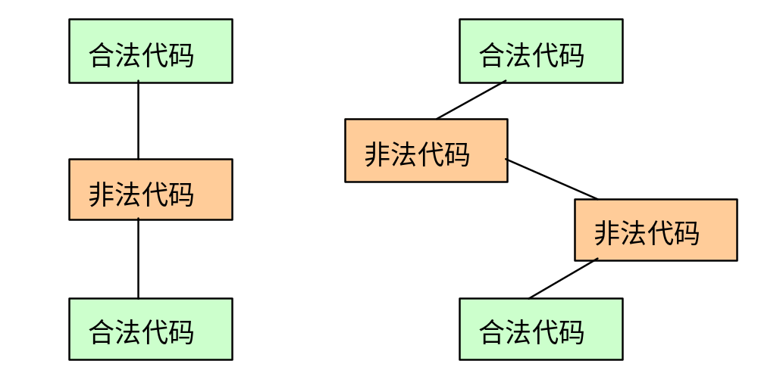
奇偶校验码的原理
在编码中引入一位冗余位（奇偶位），编码中出现一个错误，奇偶性发生变化时就成为非法代码。

Slide 20
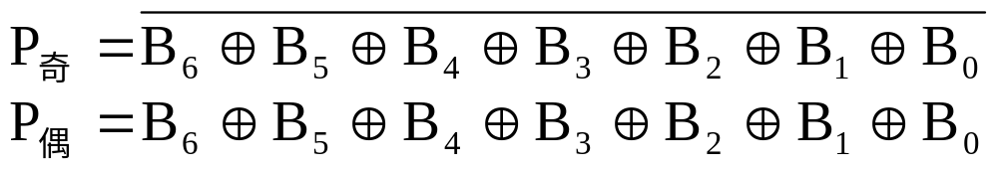
3.6.1 奇偶校验码
    在有效信息位的前面或者后面添加一位奇（偶）校验位就组成了奇（偶）校验码。
    编码和译码实现：
    异或非门（异或门）实现。
  1、编码
设：在发送端，要发送七位ASCII码（B6 B5 B4 B3 B2 B1 B0），
    在ASCII码前面添加一位奇校验位P奇或偶校验位P偶变为一个字节的奇偶校验码，则它们的生成表达式为：

Slide 21
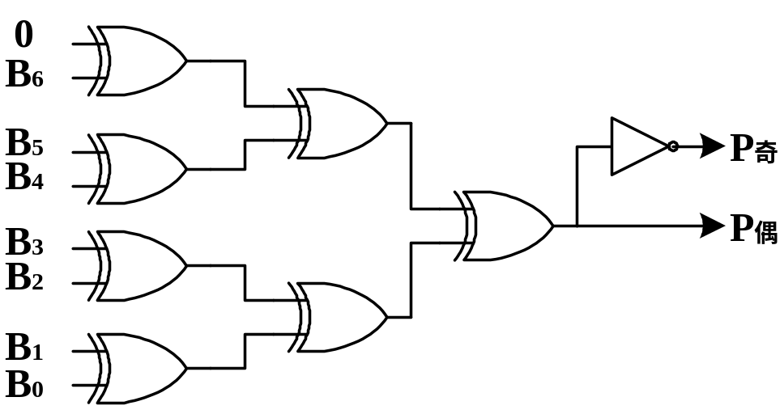
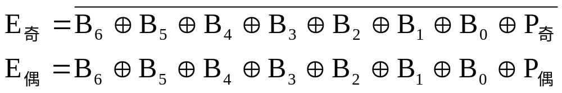
奇偶校验的编码电路
例如：
字符“A”的ASCII码为41H，
奇校验码为C1H，
偶校验码为41H。
  2、译码
在接收端，必须检验接收到的校验码信息的奇偶性。E=1出错
奇偶校验的检测电路

Slide 22
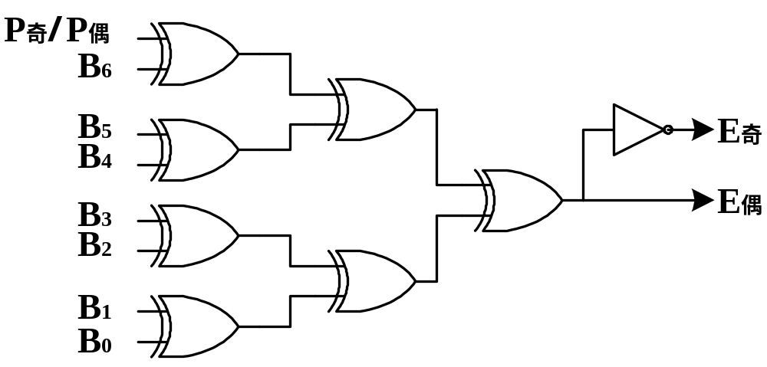
奇偶校验的译码电路
奇偶校验码的码距为2，具有检查一位错误或奇数位错误的能力

Slide 23
本章小结
数制的概念。计算机中的信息均由二进制来表示。
机器数是数值数据在机器中的表示形式，分为定点数和浮点数。
定点机器数分为定点小数和定点整数。
定点机器数有四种表示形式：原码、反码、补码和移码。
移码主要用于表示浮点数的阶码。
浮点机器数由阶码E和尾数M两部分构成：
阶码是定点整数，尾数是定点小数；
阶码E的底，隐含为2。
  IEEE754标准的浮点数有单精度和双精度两种格式，分别为32位和64位。
真值与定点机器数的转化规则。
计算机中非数值数据的表示
  字符数据通常采用7位的ASCII码来表示
汉字的输入编码用于使用西文标准键盘输入汉字，
汉字的机内码则用于汉字的存储、检索和处理，
  汉字的字模码则用于汉字的显示和打印输出。

Slide 24
计算机中使用校验码来检错和纠错可以提高信息的可靠性。
  奇偶校验码是最简单的一种检错码，它可以检查出一位或奇数位错误。
  海明校验码是一种多重奇偶校验码，具有纠错能力
  CRC校验码则是一种目前广泛使用的纠错码，可以纠错一位。
本章重点为定点机器数和浮点机器数的表示方法。

Slide 25
对于你n＋1=8定点机器数：则有
定点整数数 | 最大值 | 最小值 | 最小正数 | 最大负数 | 机器0
原码(整数) | 2^{n}-1, (2⁷-1) | - (2^{n}-1) , - (2⁷-1) | 1 | -1 | 0,0000000
 | 0,1111111 | 1,1111111 | 0,0000001 | 1,0000001 | 1,0000000
原码(小数) | 1-2^{-n} , 1-2⁻⁷ | - (1-2^{-n)} , - (1-2⁻⁷) | 2^{-n} , 2⁻⁷ | -2^{-n} , -2⁻⁷ | 0.0000000
 | 0.1111111 | 1.1111111 | 0.0000001 | 1.0000001 | 1.0000000
反码(整数) | 2^{n}-1, (2⁷-1) | - (2^{n}-1) , - (2⁷-1) | 1 | -1 | 0,0000000
 | 0,1111111 | 1,0000000 | 0,0000001 | 1,1111110 | 1,1111111
反码(小数) | 1-2^{-n} , 1-2⁻⁷ | - (1-2^{-n)} , - (1-2⁻⁷) | 2^{-n} , 2⁻⁷ | -2^{-n} , -2⁻⁷ | 0.0000000
 | 0.1111111 | 1.0000000 | 0,0000001 | 1,0000001 | 1.1111111
补码(整数) | 2^{n}-1, (2⁷-1) | - 2^{n} , -2⁷ | 1 | -1 | 0,0000000
 | 0,1111111 | 1,0000000 | 0,0000001 | 1,1111111
补码(小数) | 1-2^{-n} , 1-2⁻⁷ | -1 | 2^{-n} , 2⁻⁷ | -2^{-n} , -2⁻⁷ | 0.0000000
 | 0.1111111 | 1.0000000 | 0,0000001 | 1,1111111
移码 | 2^{n}-1, (2⁷-1) | - 2^{n} , -2⁷ | 1 | -1 | 1,0000000
 | 1,1111111 | 0,0000000 | 1,0000001 | 0,1111111
浮点规格化 的尾数：原码 | 1-2^{-n} , 1-2⁻⁷ | -1 | 2⁻¹= 0.5 | - 2⁻¹= - 0.5
 | 0.1111111 | 1.0000000 | 0,1000000 | 1,1000000
浮点规格化 的尾数：补码 | 1-2^{-n} , 1-2⁻⁷ | -1 | 2⁻¹= 0.5 | - ( 2⁻¹ + 1)
 | 0.1111111 | 1.0000000 | 0,1000000 | 1,0111111

Slide 26
本章作业
P102
3.1 ， 3.2，3.3，3.4
3.5，3.7，3.8，3.9
3.10
3.11
3.12
3.13
3.16
3.17

